Slide 1

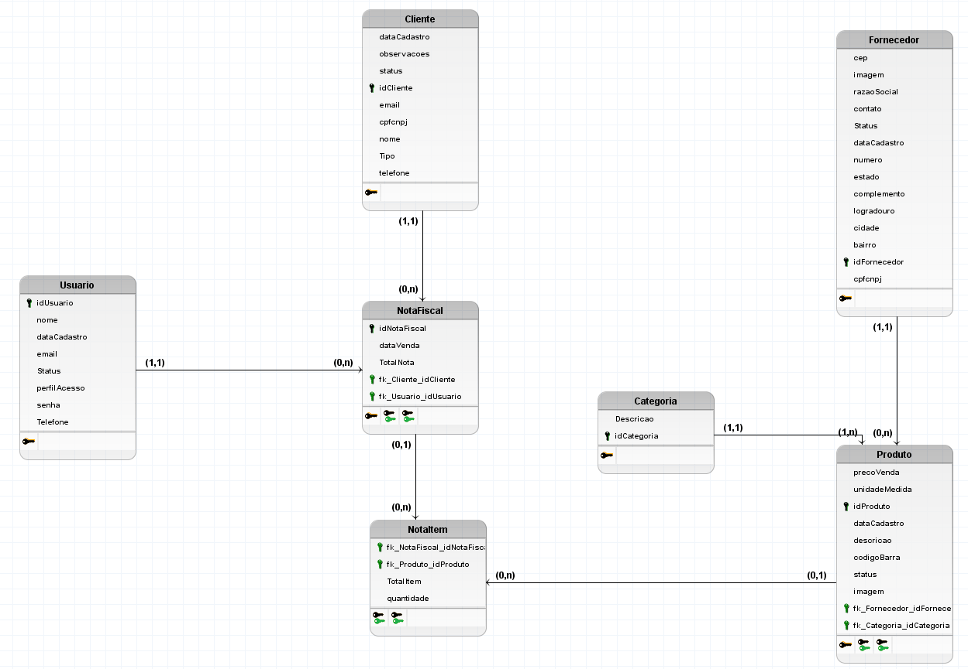
Diagrama Entidade Relacionamento
Lógico

